Slide 1
Modul 2
Database – Konfigurasi – Model buku

Slide 2
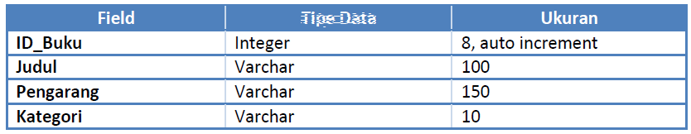
Buat Database
Buat database: perpus
Buat table: mst_buku
Struktur table mst_buku

Slide 3
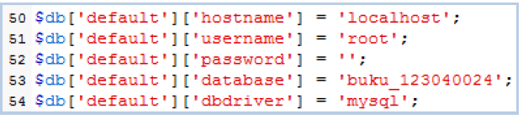
Konfigurasi Database
Masuklah ke direktori /application/config, lalu buka file database.php. Tentukan hostname, username, password, dan nama database. Contoh:
database = perpus

Slide 4
Konfigurasi Autoload
Masuklah ke direktori /application/config, lalu buka file autoload.php. Tambahkan library database pada konfigurasi autoload. Seperti contoh berikut:

Slide 5
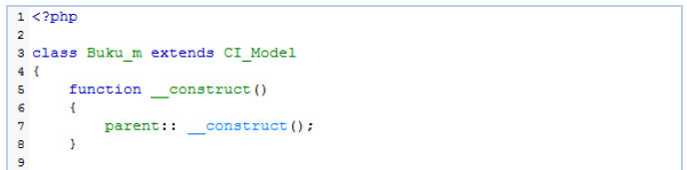
Buat Model Buku (1)
Simpan file tersebut di direktori kerja Anda, pada folder : application/models/, beri nama file : buku_m.php

Slide 6
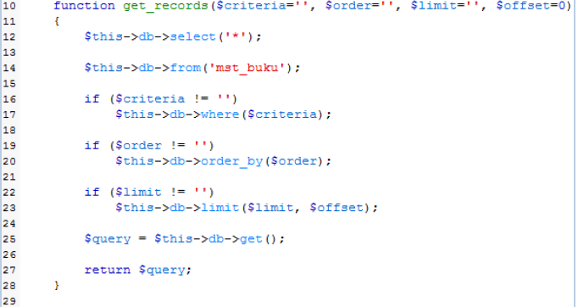
Buat Model Buku (2)
Lanjutan...

Slide 7
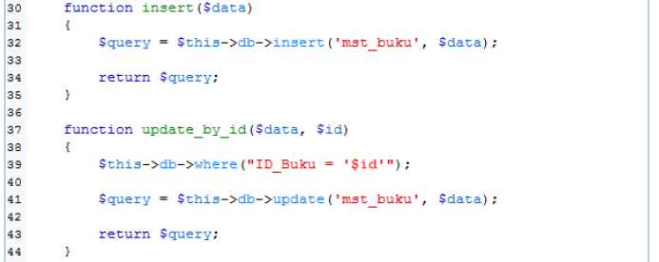
Buat Model Buku (3)
Lanjutan ...

Slide 8
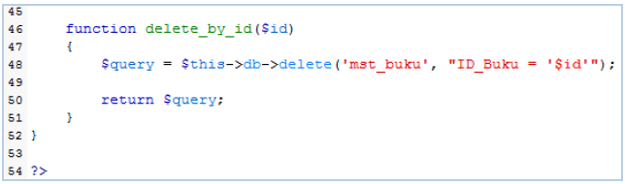
Buat Model Buku (4)
Lanjutan ...

